Slide 1



Slide 2


Slide 3

Está Tudo Em Mim
Nina Maria

Slide 4
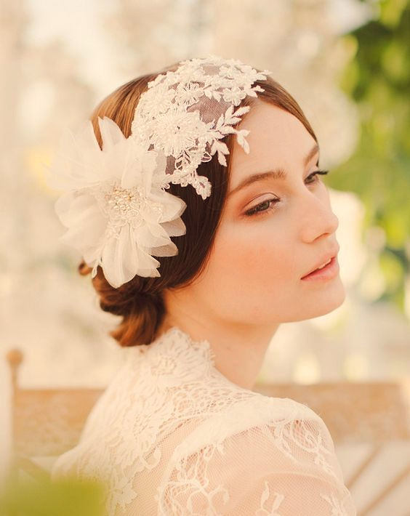

Meus amanheceres, meus anoiteceres...
Meus crepúsculos feitos de magia...
Meus sonhos contigo sonhados...
Desejos de lábios beijados,
de corpos unidos na mesma alquimia...

Slide 5


Slide 6
Silêncio pulsante no rasgo da alma,
mostrando o vazio que
causa a saudade,
viva cicatriz que parece eterna,
nem mesmo os cristais dos
meus olhos, externam
a dor tão cruel, desta realidade...

Slide 7


Slide 8
Que ventos levaram amor tão intenso,
deixando em meu peito,
só a chaga, aberta?
Na mente, lembranças em turbilhão,
cravado estilete, no meu coração...
Um nó que o destino,
mais e mais, aperta...

Slide 9


Slide 10
Vinho escarlate que me embriaga,
aroma de rosas que me inebriam,
ondas do mar que me entontecem...
Oh, Deus, essas coisas,
quase me enlouquecem!
São parte de tudo,
que ontem vivíamos...

Slide 11
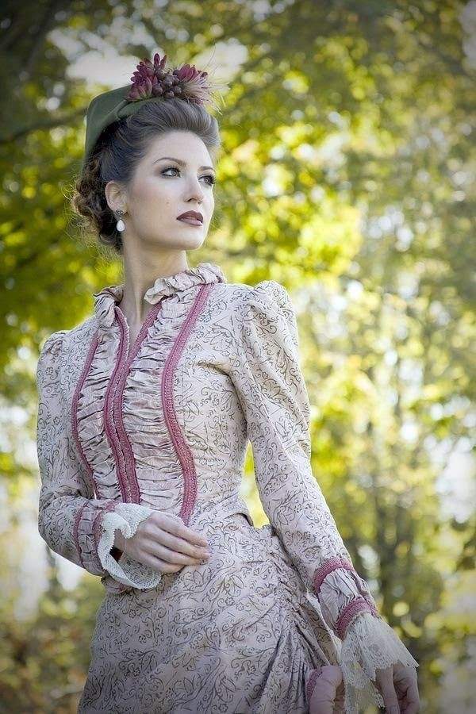

Slide 12
Dormir e, por Deus,
nunca mais acordar...
Sem ti ao meu lado,viver é impossível!
Teu cheiro, teu gosto...
Está tudo, em mim!
Um amor tão grande, acabar assim...
Como admitir que isto seja plausível??

Slide 13
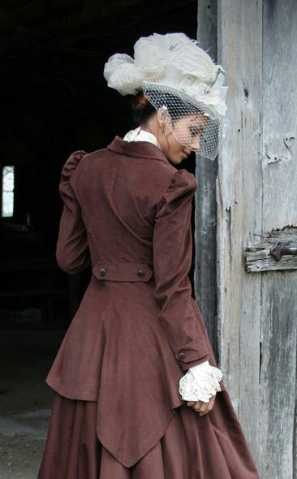
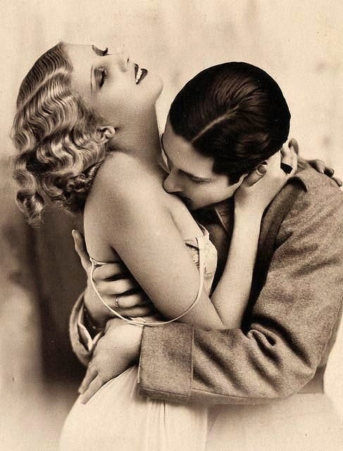

Slide 14
Que o vento sopre e leve, prá longe,
a saudade que fere, que tanto castiga!
Eu quero dormir, da dor, esquecer...
Encontrar nos sonhos,
talvez, o prazer
da boca que é a fonte,
que a sede mitiga...

Slide 15


Slide 16


Slide 17


Slide 18
Imagens: Internet e Acervo Pessoal
Texto: Nina Maria
Música: Tema do filme Em Algum Lugar do Passado
www.pinterest.com/cleonicemenegat/vídeos
Canal no Youtube:
https://www.youtube.com/channel/UCOqGbdkljrk4Oo-W1JKI0MA/videos?view_as=subscriber
Criação, Formatação e Edição:
Cléo Menegatt
cmenegatt2016@gmail.com

